Slide 1
МИНИСТЕРСТВО ОБРАЗОВАНИЯ КИРОВСКОЙ ОБЛАСТИ
КИРОВСКОЕ ОБЛАСТНОЕ ГОСУДАРСТВЕННОЕ ПРОФЕССИОНАЛЬНОЕ
ОБРАЗОВАТЕЛЬНОЕ АВТОНОМНОЕ УЧРЕЖДЕНИЕ
«ТЕХНИКУМ ПРОМЫШЛЕННОСТИ И НАРОДНЫХ ПРОМЫСЛОВ Г. СОВЕТСКА»
Методическая разработка
Тема. Обгон, опережение, встречный разъезд.
Преподаватель : Глазырин Владимир Анатольевич
2023г.

Slide 2
Тема 11. Обгон, опережение, встречный разъезд.
«Обгон» – опережение одного или нескольких транспортных средств, связанное с выездом на полосу встречного движения, и последующим возвращением на ранее занимаемую полосу.
«Опережение» – это движение транспортного средства со скоростью, большей скорости попутного транспортного средства.

Slide 3
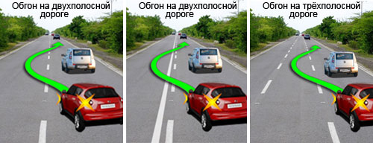
Обгон разрешён Правилами только в следующих трёх случаях.

Slide 4
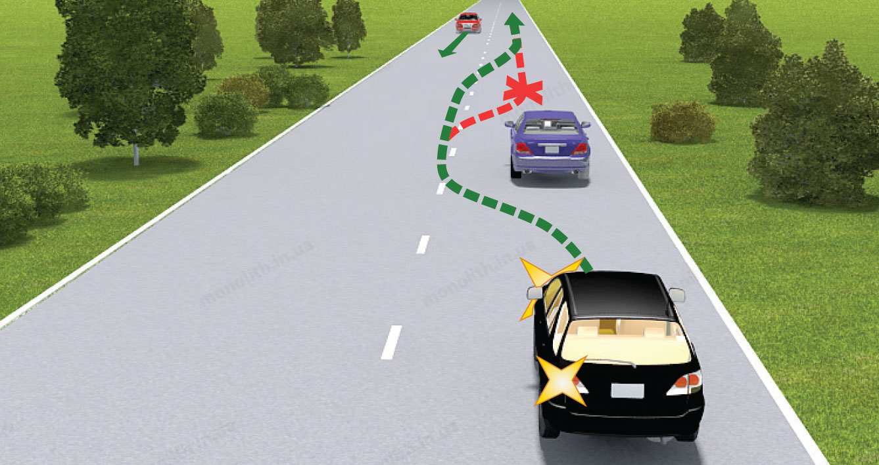
Общие принципы безопасности при выполнении обгона.
Прежде, чем начать обгон, водитель обязан убедиться в том, что полоса движения, на которую он собирается выехать, свободна на достаточном для обгона расстоянии и в процессе обгона он не создаст опасности для движения и помех другим участникам дорожного движения.

Slide 5
Общие принципы безопасности при выполнении обгона.
1. Необходимо оценить скорость обгоняемого автомобиля.
2. Необходимо оценить скорость встречного автомобиля и расстояние до него.
3. Необходимо учитывать реальные динамические возможности собственного автомобиля (насколько чутко он реагирует на педаль акселератора и способность быстро увеличивать скорость).
4. При обгоне запрещается превышать разрешённую максимальную скорость движения, установленную в соответствии ПДД !!!
5. Необходимо учитывать состояние покрытия (сухое, влажное, скользкое), интенсивность движения, условия видимости и другие дорожные условия.

Slide 6
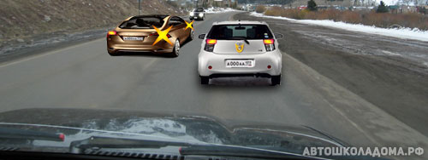
Обгон – один из самых опасных манёвров.
Поэтому Правила содержат ряд жёстких ограничений, которым должен следовать водитель, совершающий или только намеревающийся совершить обгон.
Водителю запрещается выполнять обгон в случаях, если транспортное средство, движущееся впереди, производит обгон или объезд препятствия.

Slide 7
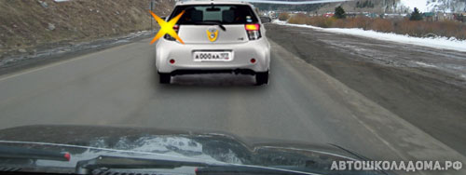
Водителю запрещается выполнять обгон в случаях, если транспортное средство, движущееся впереди по той же полосе, подало сигнал поворота налево.

Slide 8
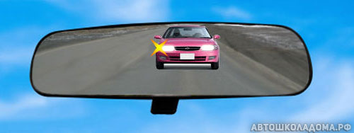
Водителю запрещается выполнять обгон в случаях, если на движущемся за ним транспортном средстве включен левый указатель поворота или водитель этого автомобиля уже приступил к обгону.

Slide 9
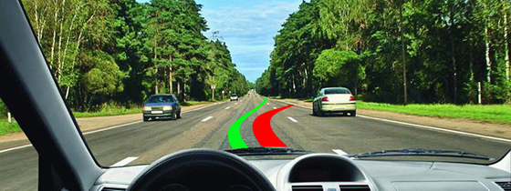
Водителю запрещается выполнять обгон в случаях, если при выполнении и(или) при завершении обгона будут созданы помехи водителю обгоняемого транспортного средства.
Водителю обгоняемого транспортного средства запрещается препятствовать обгону посредством повышения скорости или иными действиями.

Slide 10
Основные условия, составляющие безопасность обгона:
полоса, на которую он выезжает для обгона, должна быть свободной на достаточном (безопасном) расстоянии;
водитель обгоняемого транспортного средства не предпринимает никаких действий, связанных с планируемым выездом из занимаемой полосы;
водитель транспортного средства, двигающегося сзади, сам не приступил к выполнению маневра, связанного с обгоном;
есть твердая убежденность в благополучном возвращении на занимаемую полосу после завершения обгона.
Приступить к обгону разрешается только в том случае, если в процессе обгона не возникнет ни малейшей угрозы, ни для встречного, ни для обгоняемого!

Slide 11
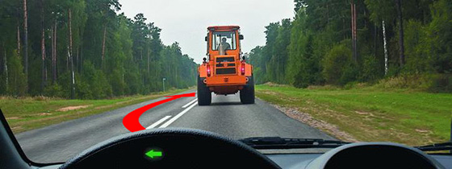
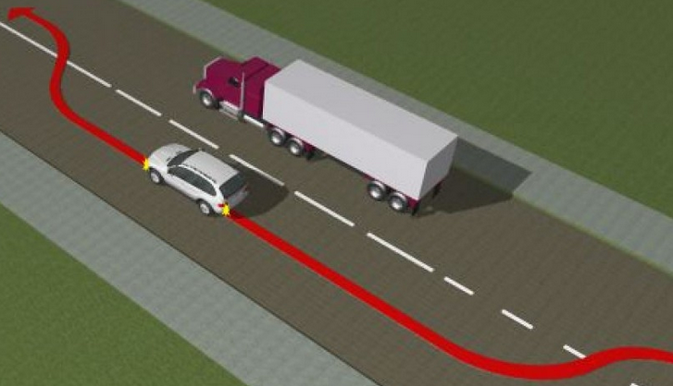
Правила запрещения обгона:
Общие запрещения
К общим правилам, запрещающим обгон, следует отнести требования знаков, разметки и принципов расположения транспортных средств на проезжей части.
Например:
Разметка
при обгоне нужно внимательно следить за разметкой: за 100-150 метров до начала сплошной появится длинная прерывистая «линия приближения»

Slide 12
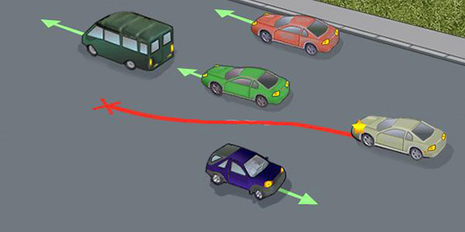
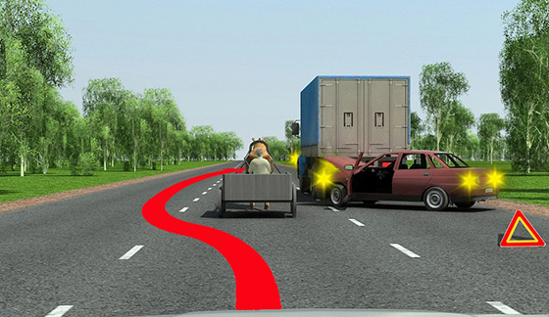
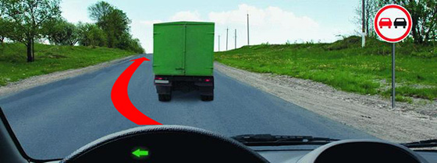
Правила запрещения обгона:
Требования раздела «Расположение на проезжей части»:
Знак «Обгон запрещен»

Slide 13
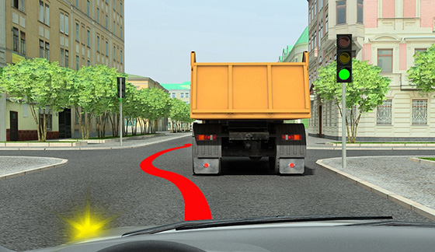
Правила запрещения обгона:
Специальные запрещения : пункт 11.4 ПДД
1. Обгон запрещен на регулируемых перекрестках

Slide 14
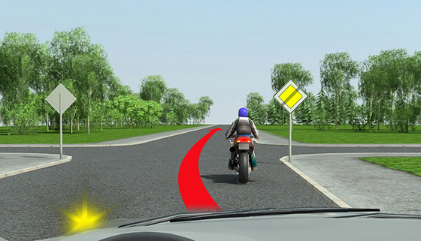
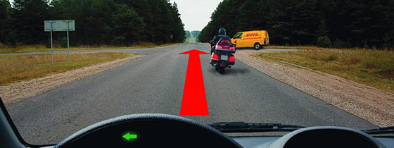
Правила запрещения обгона:
2. Обгон запрещен на нерегулируемых перекрестках при движении
не по главной дороге

Slide 15
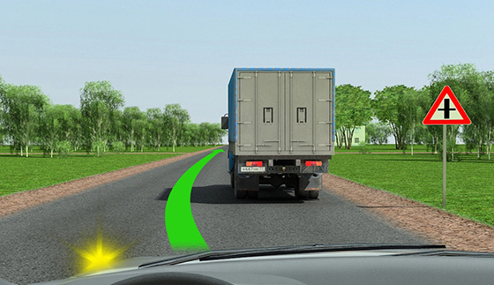
Обгон по главной дороге на перекрёстке РАЗРЕШЁН

Slide 16
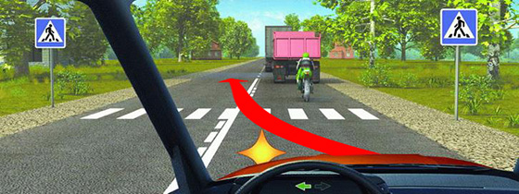
Правила запрещения обгона:
3. Обгон запрещен на пешеходных переходах(независимо от наличия пешеходов)

Slide 17
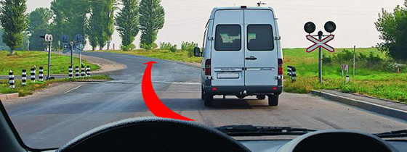
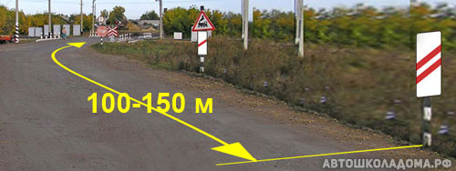
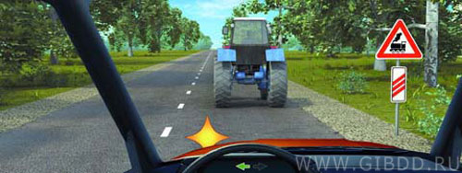
Правила запрещения обгона:
4. Обгон запрещен на железнодорожных переездах
и ближе 100 метров до них

Slide 18
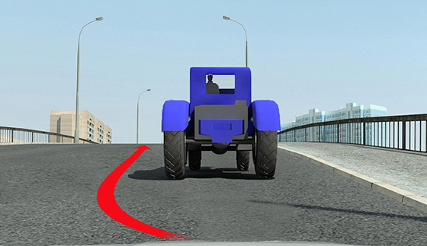
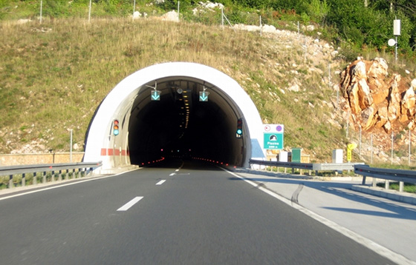
Правила запрещения обгона:
5. Обгон запрещен на мостах, на путепроводах, на эстакадах и под ними.
6. Обгон запрещен в тоннелях.

Slide 19
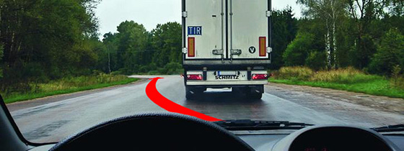
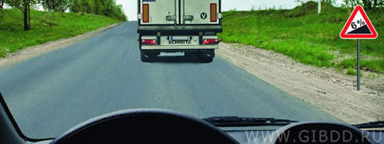
Правила запрещения обгона
7. Обгон запрещен на участках с ограниченной видимостью (менее 100 метров хотя бы в одном направлении).

Slide 20
Наказание за нарушение правил обгона
статья 12.15 КоАП
согласно части 4, выезд в нарушение ПДД на полосу, предназначенную для встречного движения, либо на трамвайные пути встречного направления, за исключением случаев, связанных с объездом препятствия(штраф от 1 до 1,5 тысяч рублей), влечет наложение административного штрафа в размере 5 000 рублей или лишение права управления транспортными средствами на срок от 4 до 6 месяцев.
наказание за повторное нарушение: лишение права управления транспортными средствами на срок 1 год, а в случае фиксации нарушения средствами автоматического контроля – наложение административного штрафа в размере 5 000 рублей.
Единственная ситуация, в которой обгоняющий водитель может оказаться невиновным в ДТП – это нарушение водителем, которого он обгоняет, пункта 11.3 ПДД, который запрещает «препятствовать обгону посредством повышения скорости движения или иными действиями».

